Slide 1
Informationsethische Aspekte der empirischen Erforschung internetbasierter Kommunikation
Rainer Kuhlen Universität Konstanz Humboldt Universität zu Berlin
CC

Slide 2
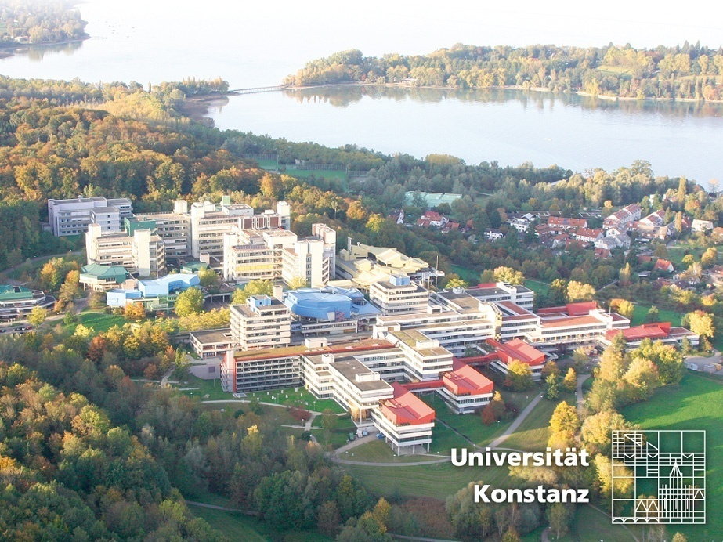
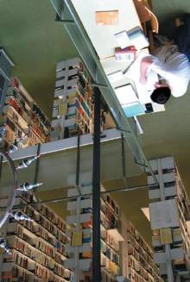
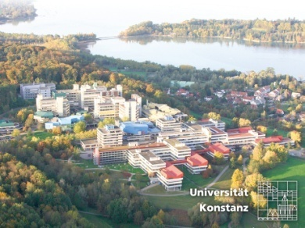
2
Informationsethische Aspekte internetbasierter Kommunikation

Slide 3
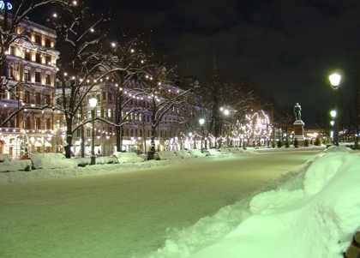
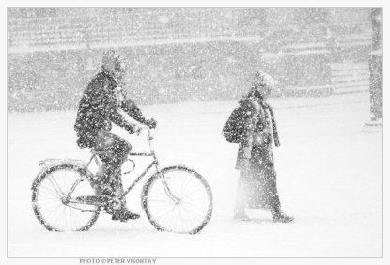
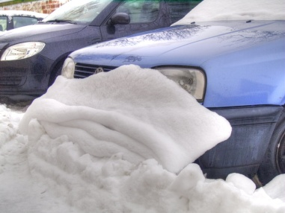
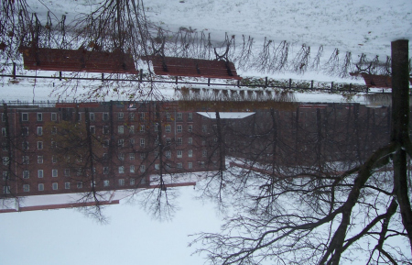
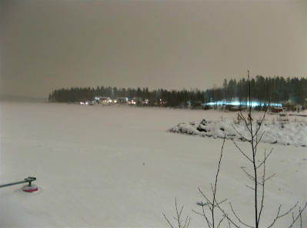
Helsinki im Februar 2011

Slide 4
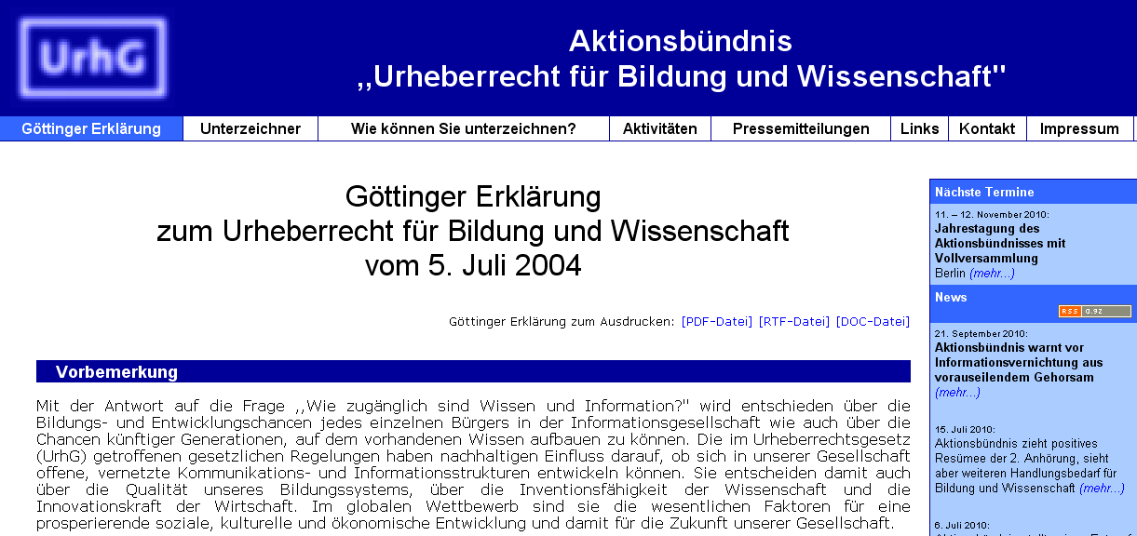
In einer digitalisierten und vernetzten Informationsgesellschaft muss der Zugang zur weltweiten Information für jedermann zu jeder Zeit von jedem Ort für Zwecke der Bildung und Wissenschaft sichergestellt werden!

Slide 5
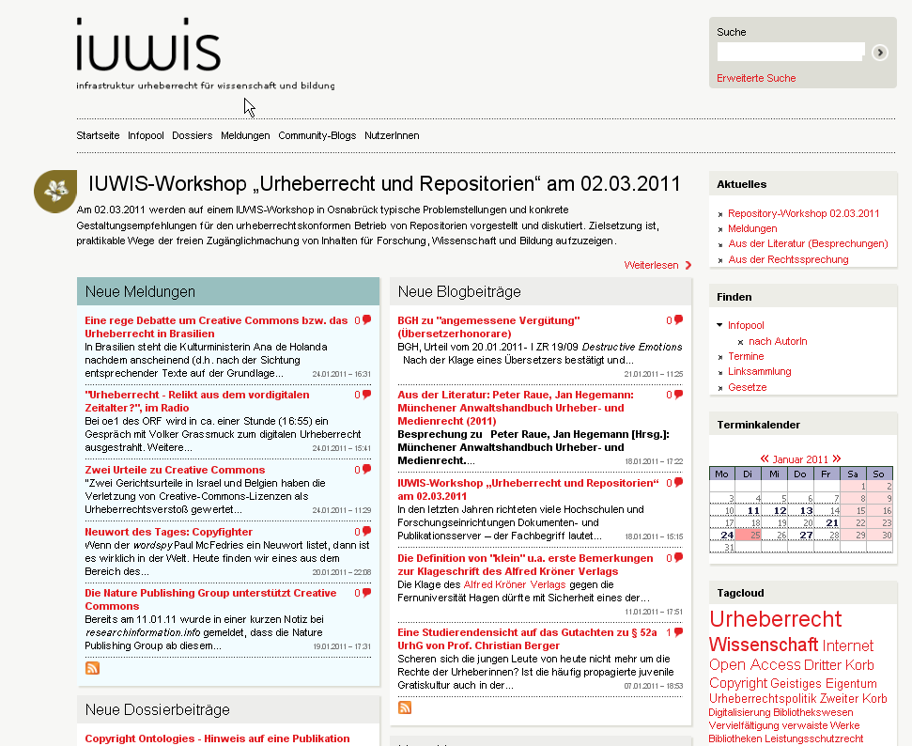

Slide 6
http://www.ences.eu

Slide 7
Hauptthemen
(1) Informationsethik – was ist das?
(2) Ein Begründung von Informationsethik durch Wissen als Commons
(3) Aspekte informationeller Selbstbestimmung
(3.1) Rechte : r2r – r2w – r2c – r2h
(3.2 ) Autonomie
(3.3) Kollaboration
(3.4) Privatheit

Slide 8
Zentrale Aussagen zur Informationsethik
(1) Informationsethik ist die Reflexion über moralisches Verhalten in den elektronischen Räumen des Internet mit Blick auf Wissen und Information.
(2) Speziell das Social Web ist ein neuer normsetzender Handlungsraum, der Auswirkungen auch auf andere Räume der Gesellschaft hat, z.B. auf Formen des Umgangs mit Wissen und Information allgemein oder auf die Reichweite von Privatheit in elektronischen Umgebungen.
(3) Ein Bedarf nach (neuer) Ethik entsteht dann, wenn normatives Verhalten in gesellschaftlichen Großbereichen (hier mit Blick auf Wissen und Information) bei unterschiedliche Akteursgruppen durchaus nicht eindeutig ist. Gesellschaften hängen aber vom Ausmaß des informationsethischen Konsens ab.
(4) Lösungen bei Konflikten auf Grund divergierender normative Verhaltensformen sollten durch informationsethische Diskurse erzielt werden – faktisch entscheiden oft genug reale Machtpositionen.
(5) Modelle der Wirtschaft und Regulierungen durch Politik lassen sich nicht dauerhaft gegen einen informationsethischen Konsens behaupten.

Slide 9
Was ist Informationsethik?
(1) Informationsethik ist die Reflexion über moralisches Verhalten in den elektronischen Räumen des Internet
Ethik ist nicht Moral

Slide 10
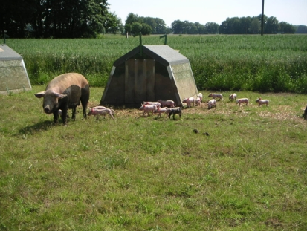
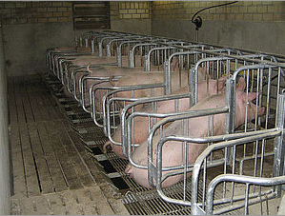
Ethos - ήθος
Ort des Wohnens/Lebens
Gewohnheiten, soziale Üblichkeiten (lat. mores)
Sitte, Brauch
Das Ethos der Schweine ist der Stall
Die Art und Weise, wie Menschen ihr Leben führen

Slide 11
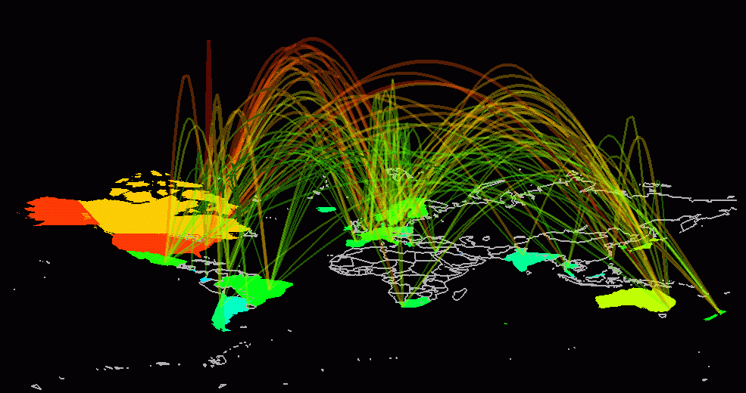
Das Ethos der Informationsgesellschaft ist das Internet

Slide 12
Das Ethos der Informationsgesellschaft ist das Internet
in elektronischen Räumen
Ethos - ήθος
neue Verhaltensformen
moral behaviour
neue Normen, neue Werte
neue Moral
neue Ethik? - ἠθικὰ

Slide 13
Ethik in elektronischen Räumen
Wandel von primär informations-
orientierten
Medien/Technologien/
Diensten
zu primär kommunikations-orientierten
Medien/Technologien/
Diensten
Web 1.0
Web 2.0
überwiegend rezeptives, auch interaktives individuelles Informationsverhalten
überwiegend aktives, auch interaktives kollaboratives Informationsverhalten

Slide 14
Informationsethik in sich verändernden Umwelten
Informationsethik analysiert, welche über Raum und Zeit variierende Annahmen, Regeln und Werte das Verhalten der Menschen steuern, wenn sie Wissen und Information erstellen, austauschen, teilen und nutzen, aber auch regulieren.
Ethik ἠθικὰ
Diese können weder naturrechtlich noch aus irgendeiner Metaphysik geschweige denn von einer Religion begründet werden.
Vielmehr hängen sie, in der Aristotelischen Tradition, von den Umgebungen ab, in denen Menschen wohnen (ethos). Umgebungen, dieses “Ethos”, wandeln sich in Raum und Zeit.
Ethik (als Disziplin der Philosophie) ist der fortlaufende Versuch, einen begründeten Konsens über ein auch den Umweltbedingungen angemessenes Ethos (moralisches Verhalten) zu erzielen, wobei Konflikte zwischen neuem Ethos und herkömmlichen Ethos aufgelöst werden sollten.

Slide 15
Mehrdimensionale Beziehungen für Ethik
Ethik
Wirtschaft
Politik

Slide 16
Mehrdimensionale Beziehungen für Ethik
Ethik
Informationsethik
Wissen
Wirtschaft
Politik
Informationsmärkte
Urheberrecht

Slide 17
Informationsethik in sich verändernden Umwelten
Warum Datenschutz?
Warum Informationsethik?
Warum Wissensgesellschaft?

Slide 18
Wissen und Information
Wissensobjekte
Informations-objekte mit Mehrwerteigen-schaften
Informationsarbeit
Transformation
Wissen
Information
Information ist Wissen in Aktion
Information ist Wissen in kontextualisierter Aktion
Information ist kontextualisiertes Wissen

Slide 19
Themen/Fragen der Informationsethik

Slide 20
Themen/Fragen der Informationsethik
Wem gehört Wissen, wem gehört Information?
Welches sind die Grundlagen für Wissensökologie?
Was sind Gemeingüter (Commons)? Wie entstehen sie? Wie können sie genutzt werden? Was bedroht sie? Wie können sie geschützt und entwickelt werden?
Ist informationelle Privatheit weiter ein hohes Gut auch in elektronischen Umgebungen?
Was bedeutet informationelle Selbstbestimmung in elektronischen Umgebungen?
Was macht eine Ethik der Informationsprofessionellen aus?

Slide 21
Wem gehört Wissen? Wem gehört Information?
Information
oder
Wissen?

Slide 22
Wem gehört Wissen? Wem gehört Information?
Ideen, Fakten, Theorien, … sind grundsätzlich frei (können auch nicht für sich geschützt werden)
Geschützt sind die Werke, sofern sie Ideen, Fakten, Theorien, … in einer wahrnehmbaren und kommunizierbaren Form darstellen
Ein Urheberrechtsschutz bezieht sich nicht auf die Werke in ihrer materiellen Gestalt, sondern nur auf die Werke, sofern sie Ideen, Fakten, Theorien transportieren
Wissen
Informationsprodukte
Immaterialgüter

Slide 23
Wem gehört Wissen?
Die Frage wird neu gestellt werden müssen
Nicht die Freiheit des Wissens ist das Problem,
sondern die
Freiheit des Zugriffs auf Wissen.
Zugriffsprobleme werden auf den Informationsmärkten entschieden
proprietäre kommerzielle Informationsmärkte
Öffentliche freie Austauschmärkte

Slide 24
Wissen als Gemeingut (Commons)

Slide 25
Ein Verständnis von Wissen als Commons
natürlich
Gemeingüter sind zum einen das Erbe, das uns die Natur ohne unser Zutun geschenkt hat.
Wasser
die Fische
natürliche Ressourcen
Luft
….
Gemeingüter lassen überhaupt erst soziales Leben entstehen. Sie organisieren das Zusammenleben der Menschen: der öffentliche Raum, Plätze, Parks, Gesundheitsversorgung, Mitbestimmung und ein stabiles Finanzsystem ….
sozial
kulturell
Gemeingüter sind aber auch Ausprägungen des kulturellen Erbes, das die Menschheit von Beginn an bis zur Gegenwart entwickelt und an uns in der Gegenwart weitergegeben hat.
Wissen

Slide 26
Ein Verständnis von Wissen als Commons
What are commons?
Commons
water
natural resources
public spaces
air/sky
knowledge
….
access to water is a fundamental human right
knowledge is the water of the mind
Berliner Volksentscheid des Berliner Wassertischs zur Offenlegung der Wasserverträge
access to knowledge is a fundamental human right

Slide 27
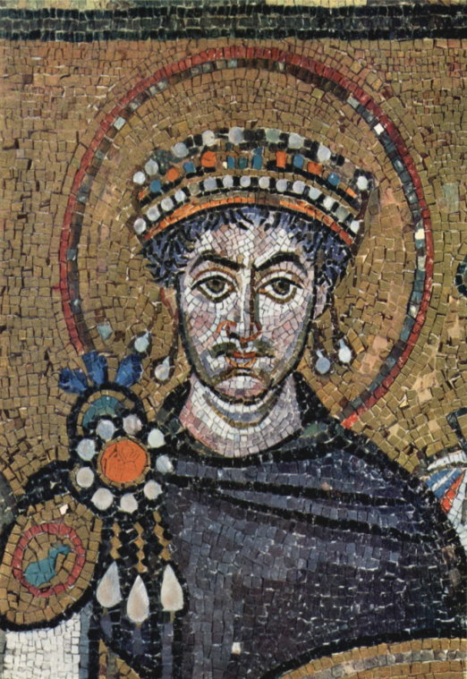
Ein Verständnis von Wissen als Commons
res nullius?
res privatae?
res publicae?
res communes?
Justinian I., Mosaikdetail aus der Kirche San Vitale in Ravenna

Slide 28
Ein Verständnis von Wissen als Commons
Elinor Oström:
Gemeingüter gibt es nicht als solche. Sie werden aus dem allgemeinen Pool der natürlichen, sozialen und immateriellen Ressourcen gebildet, wenn sich Organisationsformen, auch Wertmuster für den Umgang mit diesem Pool entwickeln und verfestigt, eben institutionalisiert haben.

Slide 29
Ein Verständnis von Wissen als Commons
Teilen
Gerechtigkeit
Inklusion
Nachhaltigkeit
Common Pool Resources
Prinzipien
Transformation durch Institu-tionalisierung
Gemeingüter
Commons
Verfahren
Kommunizieren (Konsensbildung)
Regeln
Vereinbarungen
Kontrollmechanismen
Sanktionen

Slide 30
Wem gehören die Gemeingüter/die Commons?
Commons sind keineswegs (vogel)freie Güter, die sich jedermann privat aneignen und entsprechend auch kommerziell nutzen kann.
Commons sind keine res nullius
Die Verfügung über Commons wird über institutionalisierte Eigentumsrechte , also reale Nutzungsrechte geregelt

Slide 31
Die informationsethische Herausforderung der Commons

Slide 32
Was muss getan werden, um dem Charakter von Wissen und Information als Commons Rechnung tragen zu können?
Öffentlichkeit soll/will/muss nicht länger auf mehrfache Weise für Wissen und Information zahlen

Slide 33
Proprietäre Institutionalisierung - Verwertungsmodell der Wissenschaftsverlage
über Steuergelder
finanziert
über Steuergelder
finanziert
über Steuergelder
finanziert
Autor/Urheber in Bildung und Wissenschaft
nutzt personelle und technische Infrastruktur
stellt Wissen in Werken dar
Stellt Werke i.d.R. kostenlos den Verlagen bereit
über Steuergelder
finanziert
über Steuergelder
finanziert
Commons Wissen öffentlich finanziert
privat angeeignet
zahlt für Publi-kation oft Druckzuschüsse
sekundärer Retailmarkt
über Steuergelder
finanziert
über Steuergelder
finanziert
Werke werden von Verlagen aufbereitet und öffentlich zugänglich gemacht
tritt i.d.R. alle Verwertungs-rechte den Verlagen ab
primärer Verlaufsmarkt: Bibliotheken
Peer Review durch Wissenschaftler
In Anlehnung an: Open Access - die Revolution im wissenschaftlichen Publizieren? Vortrag von Dr. Rafael Ball im Rahmen des FZJ-Kolloquiums am 30. April 2003 http://www.fz-juelich.de/zb/datapool/page/534/Vortrag%20Open%20Access.pdf

Slide 34
Institutionalisierungsformen – Eigentumsformen von Commons?
proprietäre kommerzielle Informationsmärkte
„commons-based information markets“
verknappende Verwertung
freie Nutzung
Teilen
einfache kommerzielle Nutzungsrechte
ermöglicht und geschützt durch
und
und
Entschädigung an die Öffentlichkeit
Möglichkeit der Entwicklung
Preispolitik
durch
Kontrolle durch Technik (DRM)
Mehrwertleistungen
das Urheberrecht
Monetäre Beiträge
Information selber ist frei, verdient wird mit anderem
(z.B. Google)
vertragliche Vereinbarungen
Steuer
freien Zugriff (freeconomics)

Slide 35
Zwischen-Fazit

Slide 36
Wohin geht die Reise? - Zwischenfazit
Auf „commons-based information markets“ soll zumindest das in öffentlicher Umgebungen mit Steuergeldern unterstützt produzierte und publizierte Wissen allen Menschen frei und möglichst ohne Verzögerung zugänglich gemacht werden.
Das muss nicht im Widerspruch zu kommerziellen Verwertungsmodellen der Informationswirtschaft stehen
aber
Informationswirtschaft überzeugen, dass exklusive Verwertungsrechte am Commons Wissen nicht mehr möglich sind
und
Die (urheber)rechtlichen Voraussetzungen schaffen, dass mit öffentlichen Mitteln erzeugtes Wissen zumindest sekundär ins Commons gestellt wird
Informations-ethik
Informations-wirtschaft
Wissens-ökonomie
Wissens-ökologie

Slide 37
Informationelle Selbstbestimmung

Slide 38
Formen informationeller Selbstbestimmung
Informationsfreiheit-1 (IF-1)
sich aus öffentlichen Quellen frei informieren zu können
Informationsfreiheit-2 (IF-2)
seine Einsichten und Meinung frei öffentlich bekannt zu machen
Informationsfreiheit-3 (IF-3)
sich mit anderen frei zu verständigen und zusammenzuarbeiten
Informationsfreiheit-4 (Datenschutz) (IF-4)
über die Nutzung der eigenen Daten durch Dritte frei verfügen zu können

Slide 39
Formen informationeller Selbstbestimmung
Informationell selbstbestimmte Personen sollten in der Lage sein (in die Lage versetzt werden), sich am Geschehen auf den Informationsmärkten lesend, schreibend, kommunizierend, kollaborative und selektierend und zu beteiligen.
r2r
r2w
r2c
r2h
right to read
right to write
right to communicate/collaborate
right to filter/to hide

Slide 40
Informationsethik-Matrix
Rechte Werte | r2r | r2w | r2c | r2h
Inklusivität Gleichheit | IF1 | IF2 | IF3 | IF4
Nachhal-tigkeit |  | IF2 | IF3
Autonomie | IF1 | IF2 |  | IF4
Solidarität Gerechtig-keit |  | IF2 | IF3

Slide 41
Autonomie
41

Slide 42
Selbstbestimmter Umgang mit Wissen und Information
Arbeitshypothese
dass es der Anspruch des Menschen ist, sein Handeln selbstbestimmt und damit verantwortlich zurechenbar initiieren, planen und durchführen zu können.
Autonomie wurde das klassisch genannt, Ausgang von einer selbst verschuldeten Unmündigkeit.
In der Gegenwart reinterpretiert könnte das bedeuten: mündiger, selbstbestimmter Umgang mit Wissen und Information.
42

Slide 43
Selbstbestimmter Umgang mit Wissen und Information
Wissensautonomie ist die Fähigkeit, aktuelle Probleme aus der eigenen Wissenskompetenz bestimmen und lösen zu können.
Informationell autonom zu sein, bedeutet nicht, all das Wissen präsent zu haben, das zur Lösung eines aktuellen Problems gebraucht wird, wohl aber in der Lage zu sein, selber auf die Informationsressourcen, die auf den Märkten im Prinzip verfügbar sind, zugreifen und sie produktiv nutzen zu können
Informationsautonomie ist die Voraussetzung dafür, nicht absolut, aber mit Rücksicht auf aktuelle Situationen wissensautonom zu werden.
43

Slide 44
Selbstbestimmter Umgang mit Wissen und Information
„Habe ich ein Buch, das für mich Verstand hat, einen Seelsorger, der für mich Gewissen hat, einen Arzt, der für mich die Diät beurteilt, usw.: so brauche ich mich ja nicht selbst zu bemühen. Ich habe nicht nötig zu denken, wenn ich nur bezahlen kann; andere werden das verdrießliche Geschäft schon für mich übernehmen.“
Immanuel Kant - „Beantwortung der Frage : Was ist Aufklärung?“1784
44

Slide 45
Selbstbestimmter Umgang mit Wissen und Information ??
Informationelle Autonomie wird zum Selbstzweck.
Wir erarbeiten uns nicht mehr Information, um durch den Zugriff auf das zugrundeliegende Wissen dieses uns, nach Möglichkeit dauerhaft, anzueignen.
Warum sollen wir lernen, wenn wir aktuell gefundene Information und vielleicht auch verwendete Information deshalb wegwerfen können, weil wir sie uns jederzeit mit minimalem Aufwand wieder verschaffen können.
Geraten wir in eine informationelle Garbage-Gesellschaft, eine informationelle Wegwerf-Gesellschaft mit (oder ohne?) Wiederaufbereitungsanspruch?
Sind das Autonomiegewinne oder Autonomieverluste?

Slide 46
r2c
Kollaboration

Slide 47
r2c -Kollaboration
Kollaboration beruht auf der Annahme, dass die Produktion neuen Wissens immer mehr auf dem Diskurs, auf der Kommunikation mit heterogen, oft genug dislozierten Partnern beruht – begünstigt natürlich durch die technische Entwicklung der Kommunikationsmedien

Slide 48
r2c -Kollaboration
Die Annahme der Überlegenheit des kollaborativen Ansatzes des Wissensmanagement (gegenüber dem individualistischen Prinzip) beruht darauf, dass die in vernetzten Gruppen bestehenden Wissensasymmetrien – Asymmetrien sowohl bezüglich des jeweils eigenen Wissens als auch der Kompetenz, über externe Ressourcen verfügen zu können – durch Austausch und Teilen produktiv ausgenutzt werden können.

Slide 49
r2c -Kollaboration
Die Annahme der Überlegenheit des kollaborativen Ansatzes des Wissensmanagement (gegenüber dem individualistischen Prinzip) beruht darauf, dass die in vernetzten Gruppen bestehenden Wissensasymmetrien – Asymmetrien sowohl bezüglich des jeweils eigenen Wissens als auch der Kompetenz, über externe Ressourcen verfügen zu können – durch Austausch und Teilen produktiv ausgenutzt werden können.

Slide 50
r2c -Kollaboration
Mehrwerteffekte elektronischer Kommunikationsformen
Zusammenbringen von Wissensträgern mit unterschiedlichem Erfahrungshintergrund (Nutzung informationeller Asymmetrien)
Intensive Bereitschaft, Wissen zu teilen, offenzulegen, auf Eigentumsansprüche an Wissen zu verzichten
Externalisierung impliziten Wissens
Formen nicht-linearer Wissensorganisation
Möglichkeiten anonymer Teilnahme,
Förderung von Gruppeneffekten (Solidarisierung, Freundschaft,…)
Intensivierung politischer Meinungsbildung und Agenda Setting („tsunami 2.0 des jeunes arabes“ (Libération130211)
Abbau von Wissenshierarchien
Bilden neuer öffentlicher Wissensräume

Slide 51
r2h

Slide 52
r2h - Privatheit
Schutz privater Daten vor
»right to be left alone.«
Medien
Staat
Wirtschaft
anderen Privaten
Wissenschaft
Um 1890
der spätere United States Supreme Court Justice Louis Brandeis

Slide 53
r2h - Privatheit
Schutz der Privatheit beim Umgang mit Wissen und Information in elektronischen kommunikativen Räumen (traditionell) – 1 –
Privatheit zählt zu den Grundlagen und Voraussetzungen selbstbestimmter Lebensgestaltung von Menschen. Sie zu schützen liegt im vitalen Interesse demokratischer Staaten und einer auf Selbstverantwortung der Menschen beruhenden Gesellschaft sowie einer auf Vertragsfreiheit und Wettbewerb/Selbstbestimmung basierenden Wirtschaftsordnung.

Slide 54
r2h - Privatheit
Schutz der Privatheit beim Umgang mit Wissen und Information in elektronischen kommunikativen Räumen (traditionell) – 2 –
Das Recht auf Achtung der Privatheit ist ein Menschenrecht. Es umfasst das Recht jedes Einzelnen, über die Erhebung, Verarbeitung und Weitergabe der ihn betreffenden Informationen grundsätzlich selbst verfügen zu können. Die Wissensmacht privater und staatlicher Akteure über einzelne Personen ist demgegenüber auf das erforderliche Mindestmaß zu beschränken.

Slide 55
r2h - Privatheit
Schutz der Privatheit beim Umgang mit Wissen und Information in elektronischen kommunikativen Räumen (traditionell) – 3 –
In einer globalen Informationsgesellschaft sind Staaten verpflichtet, die freie Information und Kommunikation vor Manipulation und Überwachung, insbesondere auch gegenüber privaten Datenverarbeitern wirksam zu schützen. Die Transparenz der Verarbeitung personenbezogener Informationen ist deshalb den Betroffenen gesetzlich zu sichern.

Slide 56
r2h - Privatheit
Schutz der Privatheit beim Umgang mit Wissen und Information in elektronischen kommunikativen Räumen (traditionell) – 4 –
Die Verarbeitung persönlicher Daten hat sich auf nachweisbar erforderliche Zwecke und inhaltlich richtige Daten zu beschränken. Die eingesetzten Technologien und Infrastrukturen sind grundsätzlich datenvermeidend bzw. datensparsam zu gestalten. Die Menschen haben einen Anspruch auf die Bereitstellung effektiver und unabhängig geprüfter Instrumente zum Selbstschutz ihrer Privatheit bei der Nutzung dieser Strukturen.

Slide 57
r2h - Privatheit
Kommunikative Ethos in traditionellen (analogen) Welten
Bislang wurde Privatheit/privacy über einen Raum, eine Privatsphäre, definiert, den jeder Mensch für sich definiert und über den er entsprechend verfügen kann und gegen dessen Verletzung er sich wehren kann – sei es, dass in diesen Raum eingedrungen wird oder dass aus diesem Raum ohne Einwilligung etwas entfernt bzw. nach außen getragen wird.
In erster Linie war damit ein physischer, umgrenzter Raum gemeint, in dem sich das private Leben abspielt, zu dem andere keinen Zugriff haben (»a zone of inaccessibility« - Byrne 1998)

Slide 58
r2h - Privatheit
Gilt Privatheit weiter in offenen elektronischen virtuellen Kommunikationsräumen?
oder ist Privatheit ein obsoletes Relikt des 19 Jahrhunderts?
Wird Privatheit nicht entscheidend über die Nähe zu dem Anspruch auf individuellem Eigentum (auch an Wissen und Daten) mit exklusiven Nutzungsrechten bzw. unbedingten Ausschlussrechten bestimmt?
Sind individuelle Rechte insgesamt weiterhin die zentrale Begründung auch für Informationsethik?
Ist Privacy/Privatheit ein nowendiger Kontrast zum Commons

Slide 59
r2h - Privatheit
Gilt Privatheit weiter in offenen elektronischen virtuellen Kommunikationsräumen?
Ist Privacy/Privatheit ein notwendiger Kontrast zum Commons
Oder löst sich Privacy/Privatheit in einem umfassenden Commons-Verständnis auf?

Slide 60
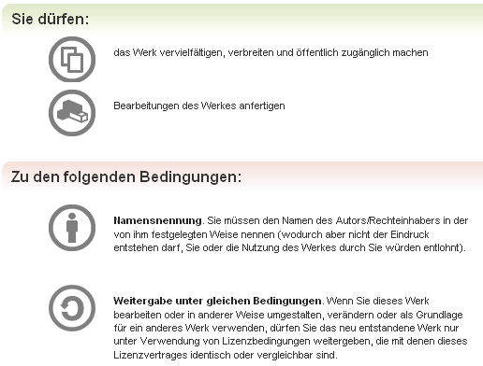
CC als Möglichkeit, informationelle Autonomie/ Selbstbestimmung von Autoren zurückzugewinnen
im Rahmen des Urheberrechts, aber mit Verzicht auf exklusive Verwertungsrechte

